Slide 1
Del Conocimiento a la Evidencia Disponible:
Lectura crítica de documentación científica

Slide 2
De la pregunta Clínica a la búsqueda inteligente
Objetivo:
Aprender a transformar un problema de gestión o clínico en una búsqueda de información eficiente en la era de la IA.

Slide 3
De la pregunta Clínica a la búsqueda inteligente
1.1 El Origen de la Evidencia: La Pregunta PICOT
Fundamento: Un problema en la atención de salud genera una pregunta de investigación que dicta el diseño del estudio y los resultados esperados.
Estructura PICOT: Es fundamental definir cada componente:
Paciente
Intervención
Comparación
Outcome (Resultado)
Tiempo.
Aplicación Práctica (ISO/JCI): * Ejemplo: "¿Reduce el check-list de cirugía segura (I) la tasa de infecciones (O) en comparación con el proceso estándar (C) en hospitales de tercer nivel (P) durante un año (T)?".

Slide 4
De la pregunta Clínica a la búsqueda inteligente
1.2 Estrategias de Búsqueda y el Reto de la IA
Búsqueda Avanzada: Uso de PubMed, términos MeSH y filtros específicos para estudiantes e investigadores.
IA e Intoxicación: La sobrecarga de información en la web ("infoxicación") genera el riesgo de que lo importante se vuelva invisible.
Criterios de Validación Digital:
  - Diferenciar evidencia confiable de desinformación en redes sociales.
  - Aplicar alfabetización digital para validar fuentes clínicas en el entorno digital

Slide 5
Lectura crítica y aplicación en la Línea de frente
Objetivo:
Evaluar la calidad de lo hallado y aplicarlo mediante estándares internacionales (ISO/JCI).

Slide 6
Lectura crítica y aplicación en la Línea de frente
2.1 Lectura Crítica con RedCASPe
¿Qué es CASPe?: Organización sin ánimo de lucro asociada a CASP International que ofrece herramientas para evaluar la validez y utilidad de la literatura científica.
El Instrumento: Se debe identificar la plantilla específica (ensayos, cohortes, revisiones) según el artículo asignado.
Evaluación: Responder si los resultados son válidos, cuáles son y si son aplicables al entorno local.

Slide 7
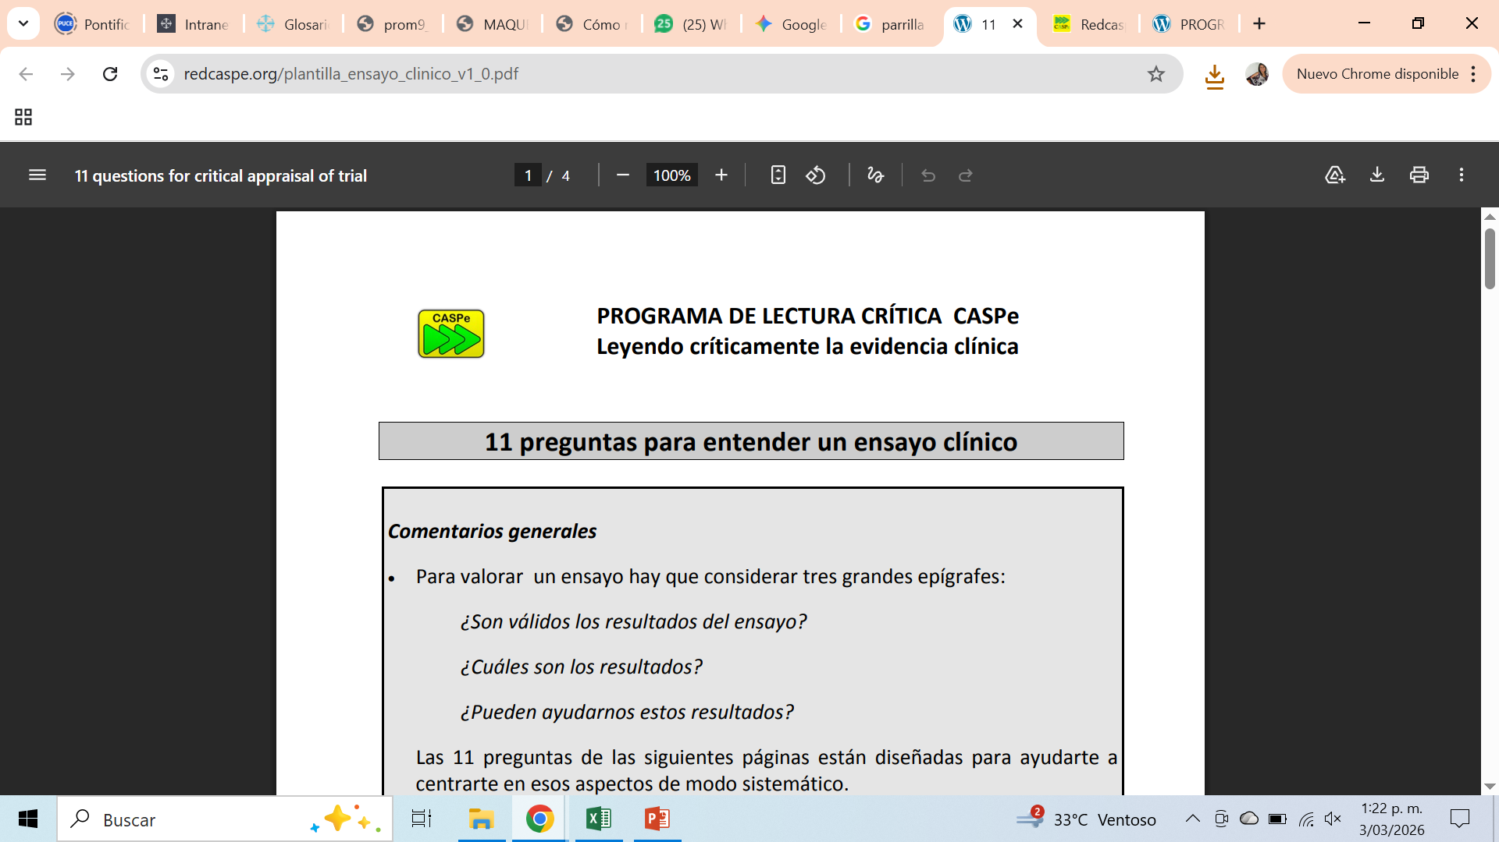
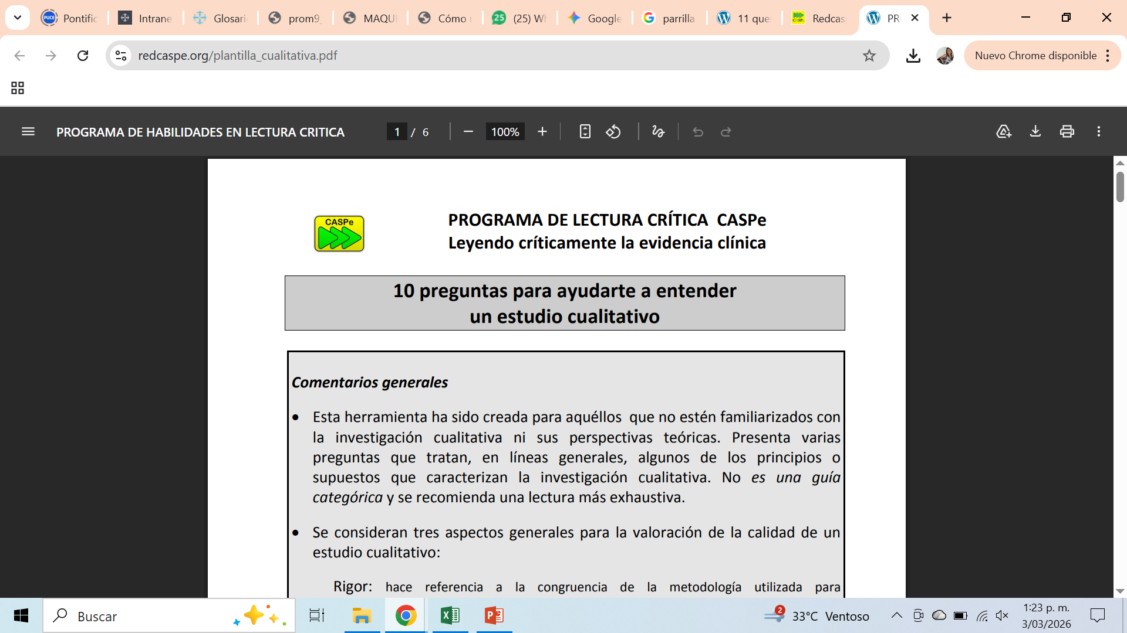
Lectura crítica y aplicación en la Línea de frente
2.1 Lectura Crítica con RedCASPe
Juan B Cabello por CASPe. Lectura crítica de la evidencia clínica. Barcelona: Elsevier; 2015. (ISBN 978-84-9022-447-2)

Slide 8
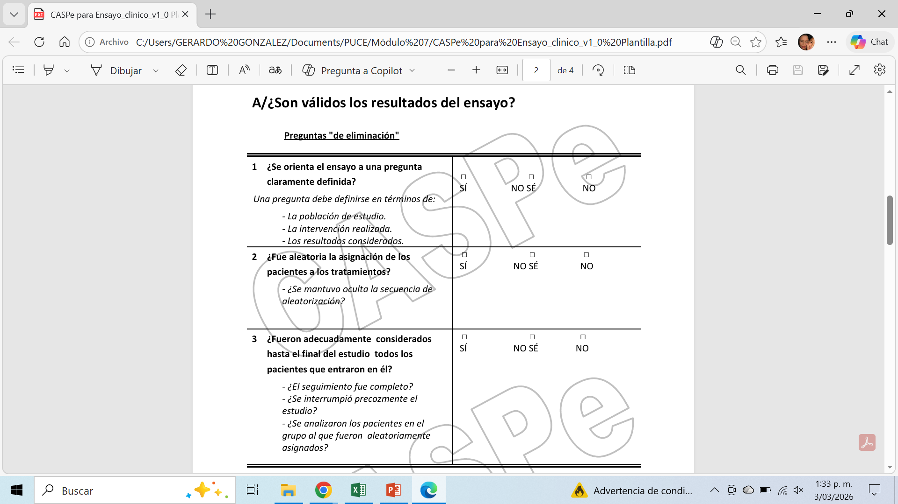
Lectura crítica y aplicación en la Línea de frente
2.1 Lectura Crítica con RedCASPe
Juan B Cabello por CASPe. Lectura crítica de la evidencia clínica. Barcelona: Elsevier; 2015. (ISBN 978-84-9022-447-2)

Slide 9
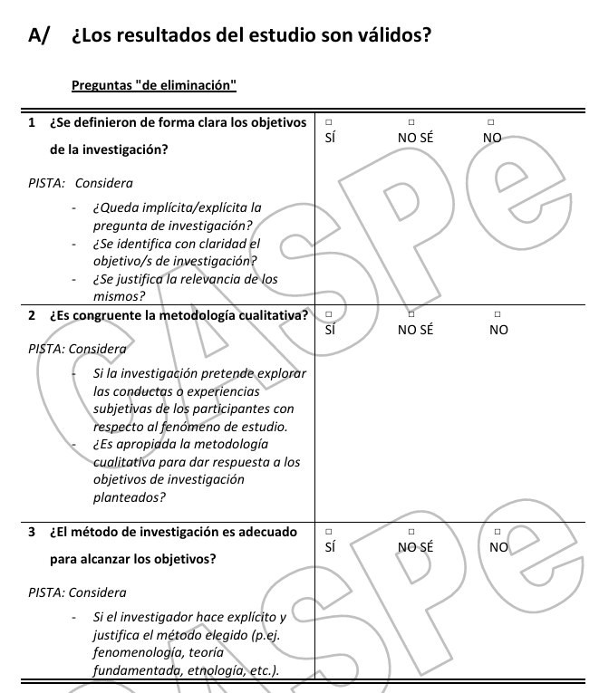
Lectura crítica y aplicación en la Línea de frente
2.1 Lectura Crítica con RedCASPe
Juan B Cabello por CASPe. Lectura crítica de la evidencia clínica. Barcelona: Elsevier; 2015. (ISBN 978-84-9022-447-2)

Slide 10
Lectura crítica y aplicación en la Línea de frente
2.1 ¿Dónde encontrar parrillas (checklists) de lectura crítica?
CASP (Critical Appraisal Skills Programme - Programa de habilidades en Lectura Crítica). National Health Service. Oxford, Reino Unido: http://www.casp-uk.net/
SIGN (Scottish IntercollegiateGuidelines Network – Red Intercolegiada Escocesa de Guías de Práctica Clínica): http://www.sign.ac.uk/guidelines/fulltext/50/annexc.html
CEBMH (Centre forEvidence-Based Mental Health – Centro de Salud Mental Basada en la Evidencia). Reino Unido:
http://cebmh.warne.ox.ac.uk/cebmh/education_critical_appraisal.htm
JBI ConNECT. (Clinical Online Network of EvidenceforCare and Therapeutics – Red clínica de Evidencia on-line sobre Cuidados). Instituto Joanna Briggs. Adelaida, Australia:
http://connect.jbiconnectplus.org/Appraise.aspx

Slide 11
Lectura crítica y aplicación en la Línea de frente
2.1 ¿Dónde encontrar parrillas (checklists) de lectura crítica? EN ESPAÑOL
CASPe (Colaboración CASP en España con múltiples nodos distribuidos por el territorio y una sede coordinadora ubicada en Alicante). Más información en: http://redcaspe.org/drupal/?q=node/29
Osteba. Servicio de Evaluación de Tecnologías Sanitarias. Herramienta de lectura crítica OstFLCritica 2.0. Disponibl para descargar de forma gratuita en: http://www.lecturacritica.com/es/
JBI ConNECT España.(Clinical Online Network of EvidenceforCare and Therapeutics – Red clínica de Evidencia on-line sobre Cuidados). Centro Colaborador Español del Instituto Joanna Briggs.
http://es.connect.jbiconnectplus.org/Appraise.aspx

Slide 12
Lectura crítica y aplicación en la Línea de frente
2.2 Integración Operativa: ISO 7101 vs. JCI
Una vez validada la evidencia, se implementa bajo dos enfoques complementarios:
- ISO 7101 (El Sistema Operativo): Se enfoca en la gobernanza, gestión de riesgos, liderazgo y cultura de seguridad.
- JCI (La Inspección Clínica): Se enfoca en procesos directos como las Metas Internacionales de Seguridad del Paciente (IPSG)

Slide 13
Lectura crítica y aplicación en la Línea de frente
2.3 Ampliación: Listas de Verificación Detalladas (Sinergia ISO-JCI)
El objetivo de estas listas es verificar si la "Evidencia Científica" (lo que leyeron en el artículo) se está aplicando realmente mediante el "Sistema Operativo" (ISO 7101) y la "Inspección de Seguridad" (JCI)

Slide 14
Lectura crítica y aplicación en la Línea de frente
A. Lista de Verificación: Quirófanos y Seguridad Quirúrgica
Criterio de Evidencia: ¿Se aplica el protocolo universal para evitar cirugías en sitio incorrecto?
Enfoque JCI (La Práctica): Verificación presencial del marcado del sitio quirúrgico y ejecución del "Time-out" antes de la incisión.
Enfoque ISO 7101 (El Sistema): Existencia de una estructura de gobernanza y liderazgo que asegure que todo el personal tiene la competencia técnica para usar el check-list.
Evaluación de Mejora: ¿Se analizan los datos de "casi errores" en cirugía para mejorar el diseño del proceso?

Slide 15
Lectura crítica y aplicación en la Línea de frente
B. Lista de Verificación: Administración de Fármacos
Criterio de Evidencia: ¿Existe doble verificación en medicamentos de alto riesgo (ej. electrolitos, insulinas)?
Enfoque JCI (La Práctica): Observación de procesos de seguridad en medicación, etiquetado correcto de jeringas y control de infecciones en la preparación.
Enfoque ISO 7101 (El Sistema): Políticas y marcos de riesgo que definen cómo se almacenan y gestionan los fármacos en toda la organización.
Evaluación de Mejora: ¿El personal participa en la identificación de medicamentos con nombres o aspectos parecidos (LASA) para prevenir confusiones?

Slide 16
Lectura crítica y aplicación en la Línea de frente
C. Lista de Verificación: Control de Infecciones (IAAS)
Criterio de Evidencia: ¿La tasa de infecciones se mantiene bajo los estándares internacionales gracias a la higiene de manos?
Enfoque JCI (La Práctica): Cumplimiento estricto de los protocolos de esterilización y las metas de seguridad en el contacto con el paciente.
Enfoque ISO 7101 (El Sistema): Creación de una cultura de seguridad donde el bienestar de la fuerza laboral y el compromiso del paciente son pilares para evitar contagios.
Evaluación de Mejora: Uso de métricas y auditorías de vigilancia anuales para asegurar que la infraestructura de calidad soporte la prevención

Slide 17
Lectura crítica y aplicación en la Línea de frente
Tarea: GCS2_M7_TAREA1
Pregunta: Defina su pregunta PICOT sobre un proceso de seguridad.
Búsqueda: Localice un artículo científico usando PubMed o herramientas de IA.
Lectura Crítica: Aplique el instrumento de RedCASPe correspondiente.
Discusión: Analice si los hallazgos del artículo refuerzan los estándares de la ISO 7101 o la JCI en su hospital.
Implementar en la Línea de Frente: Asegurar que el hallazgo se traduzca en una práctica segura bajo estándares JCI.

Slide 18
Lectura crítica y aplicación en la Línea de frente
Tarea: GCS2_M7_TAREA1
3. Conexión con ISO 7101 (El "Cómo" sistémico)
Estándar: Gestión de riesgos, liderazgo y bienestar de la fuerza laboral.
Discusión: Aquí es donde la ISO 7101 complementa al hallazgo. Si la evidencia dice que la "carga laboral" impide la seguridad, la organización debe actuar desde la Gobernanza. No se debe culpar al personal; el sistema (ISO) debe rediseñar los turnos o los procesos de trabajo para que el profesional tenga el tiempo necesario para realizar la doble verificación sin interrupciones. La ISO 7101 proporciona la infraestructura de calidad para que la evidencia clínica sea aplicable en la realidad.
Escenario: Evaluar un artículo sobre la efectividad de la "Doble Verificación Independiente" en la administración de potasio intravenoso.
Hallazgo de la Evidencia (vía CASPe)
Tras aplicar la parrilla de RedCASPe, se determina que el estudio tiene una validez interna alta y demuestra que la doble verificación reduce los errores de dosificación en un 40%. Sin embargo, el estudio señala que la carga laboral excesiva es la principal barrera para su cumplimiento.
2. Conexión con JCI (El "Qué" clínico)
Estándar: Metas Internacionales de Seguridad del Paciente (IPSG 3: Mejorar la seguridad de los medicamentos de alerta alta).
Discusión: La evidencia científica respalda directamente el estándar de la JCI, que exige protocolos específicos para electrolitos concentrados. No basta con tener el medicamento bajo llave; la evidencia sugiere que el proceso de "doble chequeo" es la barrera crítica de seguridad en la línea de frente.

Slide 19
Lectura crítica y aplicación en la Línea de frente
"La JCI nos dice qué hacer en el paciente (ej. lavar las manos), pero la ISO 7101 asegura que el hospital tenga el liderazgo y los recursos para que siempre haya jabón y una cultura que no castigue al que reporta un fallo“
Al revisar el artículo científico, preguntarse:
- Según JCI: ¿Este artículo propone un cambio en el protocolo clínico directo?
- Según ISO 7101: ¿Qué cambios de liderazgo o gestión de riesgos se requieren para que este artículo se vuelva una realidad en mi hospital?

Slide 20
Lectura crítica y aplicación en la Línea de frente
¿Cómo integrar la IA en este proceso?
En qué usar la IA: "Resume los sesgos potenciales de este ensayo clínico" o "Traduce estos términos estadísticos de PubMed al lenguaje clínico".
En qué esforzarse (Humano): En la discusión. La IA puede decir qué dice el artículo, pero solo el profesional puede decir: "En mi hospital, este resultado no se cumple porque no tenemos suficientes bombas de infusión (Falla de ISO 7101)"

Slide 21
Lectura crítica y aplicación en la Línea de frente
Guía de Prompts para Interrogar a la IA en Salud
1. Para refinar la Pregunta de Investigación (Estrategia PICOT)
Prompt: "Actúa como un experto en metodología de investigación. Ayúdame a estructurar la siguiente duda clínica en una pregunta de investigación utilizando la estrategia PICOT: [Describir aquí el problema o idea]. Asegúrate de definir claramente la Población, Intervención, Comparación, Resultado (Outcome) y Tiempo."
2. Para asistir en la Búsqueda Avanzada (PubMed)
Prompt: "Basándote en mi pregunta PICOT: [Insertar pregunta], genera una lista de términos MeSH (Medical Subject Headings) y una cadena de búsqueda con operadores booleanos (AND, OR) para utilizar en el buscador avanzado de PubMed."

Slide 22
Lectura crítica y aplicación en la Línea de frente
Guía de Prompts para Interrogar a la IA en Salud
3. Para la Lectura Crítica (Apoyo al Instrumento CASPe)
Prompt 1 (Validez): "Analiza la sección de metodología de este artículo. ¿Identificas algún sesgo de selección o de medición? Explícame cómo se realizó el proceso de aleatorización si es un ensayo clínico.“
Prompt 2 (Resultados): "Extrae los resultados principales del estudio. Explícame el significado del Intervalo de Confianza y el valor p reportado en la Tabla [X] como si fueras un tutor de bioestadística."
4. Para la Discusión: El puente hacia ISO 7101 y JCI
Prompt: "Este artículo científico concluye que [Insertar hallazgo]. Ahora, actúa como un gestor de calidad hospitalaria. ¿Cómo se relaciona este hallazgo con los estándares de seguridad de la JCI (procesos clínicos) y con la gobernanza de la ISO 7101 (sistemas y cultura)? ¿Qué barreras organizacionales podrían impedir su aplicación?"

Slide 23
Lectura crítica y aplicación en la Línea de frente
Reflexión
Vinculación de la Lectura Crítica (CASPe), la Gestión (ISO/JCI) y el fenómeno de la Infoxicación/Intoxicación informativa:
Sobre la Validación:
Si un video en redes sociales contradice la evidencia científica que encontraste en PubMed, ¿qué criterios de la JCI o ISO 7101 usarías para proteger la seguridad de tu paciente?.

Slide 24
Lectura crítica y aplicación en la Línea de frente
Reflexión
Vinculación de la Lectura Crítica (CASPe), la Gestión (ISO/JCI) y el fenómeno de la Infoxicación/Intoxicación informativa:
Sobre la Aplicación:
El instrumento CASPe dice si un artículo es válido. Si el artículo es excelente pero su hospital no tiene la cultura de seguridad de la ISO 7101, ¿es ético intentar aplicar esa nueva evidencia?.

Slide 25
Lectura crítica y aplicación en la Línea de frente
Reflexión
Vinculación de la Lectura Crítica (CASPe), la Gestión (ISO/JCI) y el fenómeno de la Infoxicación/Intoxicación informativa:
Sobre la Intoxicación Informativa:
¿Cómo afecta la sobrecarga de información (infoxicación) la relación médico-paciente cuando el paciente llega a consulta con datos no verificados de Internet?.

Slide 26
Lectura crítica y aplicación en la Línea de frente
Reflexión
Vinculación de la Lectura Crítica (CASPe), la Gestión (ISO/JCI) y el fenómeno de la Infoxicación/Intoxicación informativa:
Sobre el Rol Institucional:
¿Cuál debería ser el papel de los hospitales (bajo estándares ISO) para filtrar la información no verificada que circula entre su personal y sus pacientes?.

Slide 27
Lectura crítica y aplicación en la Línea de frente
La Pregunta PICOT nos da el norte.
La Búsqueda en PubMed nos da la materia prima.
La Lectura Crítica (CASPe) filtra la calidad.
Y finalmente, la ISO 7101 y la JCI nos dan la estructura y los procesos para que esa ciencia se convierta en una atención segura en la línea de frente.

